Slide 1
MybatisPlus

Slide 2

MybatisPlus
MyBatis
TO BE THE BEST PARTNER OF MYBATIS

Slide 3
快速入门
核心功能
扩展功能
插件功能

Slide 4
快速入门
01

Slide 5
入门案例
常见注解
常见配置

Slide 6
入门案例
需求：基于课前资料提供的项目，实现下列功能：
新增用户功能
根据id查询用户
根据id批量查询用户
更加id更新用户
根据id删除用户

Slide 7
引入MybatisPlus的起步依赖
MyBatisPlus官方提供了starter，其中集成了Mybatis和MybatisPlus的所有功能，并且实现了自动装配效果。
因此我们可以用MybatisPlus的starter代替Mybatis的starter：
<!--MybatisPlus--> <dependency> <groupId>com.baomidou</groupId> <artifactId>mybatis-plus-boot-starter</artifactId> <version>3.5.3.1</version> </dependency>

Slide 8
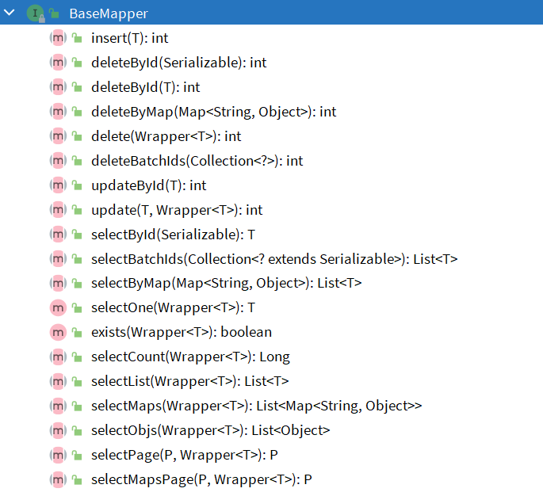
定义Mapper
MyBatisPlus提供了一个BaseMapper接口，其中定义了单表的CRUD功能。
因此我们自定义的Mapper只要继承BaseMapper就具备了这些功能，无需自己手动编写：
public interface UserMapper extends BaseMapper<User> { }

Slide 9
快速开始
常见注解
常见配置

Slide 10

常见注解
MyBatisPlus通过扫描实体类，并基于反射获取实体类信息作为数据库表信息：
public interface UserMapper extends BaseMapper<User> { }
类名驼峰转下划线作为表名
名为id的字段作为主键
变量名驼峰转下划线作为表的字段名
根据变量类型推断数据库字段类型
@Data public class User { private Long id; private String username; private String password; private String phone; private String info; private Integer status; private Integer balance; private LocalDateTime createTime; private LocalDateTime updateTime; }
虎
哥

Slide 11
快速开始
常见注解
常见配置

Slide 12
常见配置
MyBatisPlus的配置项继承了MyBatis原生配置和一些自己特有的配置。例如：
具体可参考官方文档：使用配置 | MyBatis-Plus (baomidou.com)
mybatis-plus: type-aliases-package: com.itheima.mp.domain.po # 别名扫描包 mapper-locations: "classpath*:/mapper/**/*.xml" # Mapper.xml文件地址，默认值 global-config: db-config: id-type: auto # id为自增长 update-strategy: not_null # 更新策略：只更新非空字段 configuration: map-underscore-to-camel-case: true # 是否开启下划线和驼峰的映射 cache-enabled: false # 是否开启二级缓存

Slide 13
MyBatisPlus使用的基本流程是什么？
引入起步依赖
自定义Mapper基础BaseMapper
在实体类上添加注解声明表信息
在application.yml中根据需要添加配置

Slide 14
核心功能
02

Slide 15
条件构造器
自定义SQL
Service接口
静态工具

Slide 16
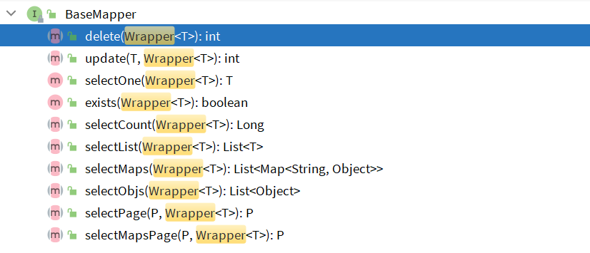
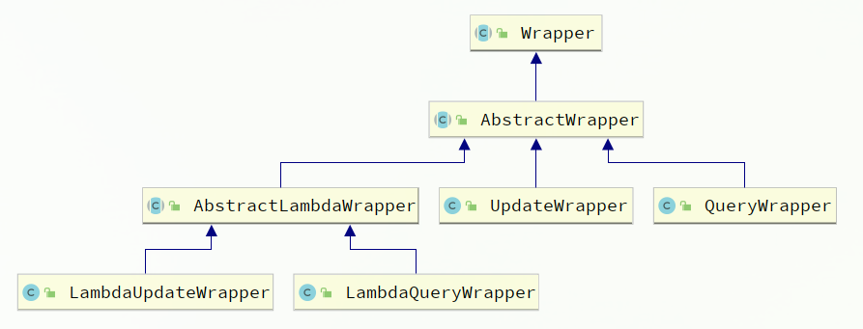
条件构造器
MyBatisPlus支持各种复杂的where条件，可以满足日常开发的所有需求。

Slide 17
基于QueryWrapper的查询
需求：查询出名字中带o的，存款大于等于1000元的人的id、username、info、balance字段
SELECT id,username,info,balance FROM user WHERE username LIKE ? AND balance >= ?

Slide 18
基于QueryWrapper的更新
需求：更新用户名为jack的用户的余额为2000
UPDATE user SET balance = 2000 WHERE (username = "jack")

Slide 19
基于UpdateWrapper的更新
需求：更新id为1,2,4的用户的余额，扣200
UPDATE user SET balance = balance - 200 WHERE id in (1, 2, 4)

Slide 20
基于LambdaQueryWrapper的查询
需求：查询出名字中带o的，存款大于等于1000元的人的id、username、info、balance字段
SELECT id,username,info,balance FROM user WHERE username LIKE ? AND balance >= ?

Slide 21
条件构造器
自定义SQL
Service接口
静态工具

Slide 22
自定义SQL
我们可以利用MyBatisPlus的Wrapper来构建复杂的Where条件，然后自己定义SQL语句中剩下的部分。
基于Wrapper构建where条件
在mapper方法参数中用Param注解声明wrapper变量名称，必须是ew
自定义SQL，并使用Wrapper条件
// 1.构建查询条件 where name like "%o%" AND balance >= 1000 QueryWrapper<User> wrapper = new QueryWrapper<User>() .like("username", "o") .ge("balance", 1000); // 2.查询数据 List<User> users = userMapper.findByCustom(wrapper);
List<User> findByCustom(@Param("ew")QueryWrapper<User> wrapper);
<select id="findByCustom" resultType="User"> SELECT * FROM user ${ew.customSqlSegment} </select>

Slide 23
自定义Update结合Wrapper
需求：将id为1、2、4的用户金额扣减200，不允许在service层出现SQL语句。
<select id="updateBalanceByIds" resultType="com.itheima.mp.domain.po.User"> UPDATE user SET balance = balance - 200 WHERE id <foreach collection="ids" separator="," item="id" open="IN (" close=")"> #{id} </foreach> </select>

Slide 24
基于Wrapper的多表关联查询
需求：查询出所有收货地址在北京的并且用户id在1、2、4之中的用户
<select id="queryUserByIdAndAddr" resultType="com.itheima.mp.domain.po.User"> SELECT * FROM user u INNER JOIN address a ON u.id = a.user_id WHERE u.id <foreach collection="ids" separator="," item="id" open="IN (" close=")"> #{id} </foreach> AND a.city = #{city} </select>

Slide 25
条件构造器
自定义SQL
Service接口
静态工具

Slide 26

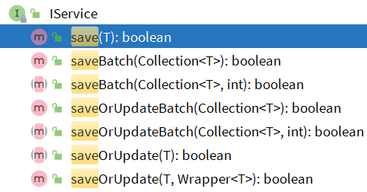
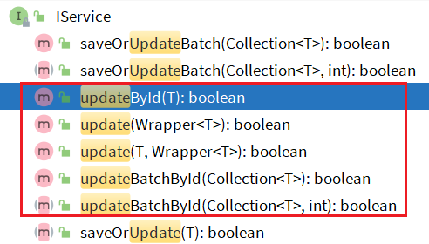
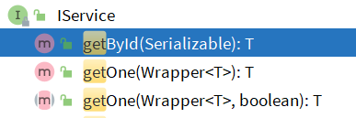

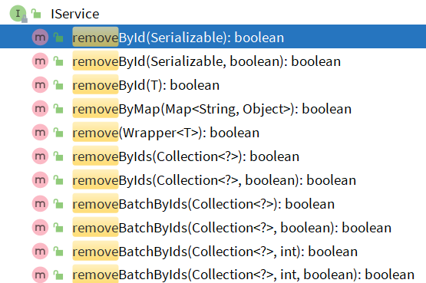
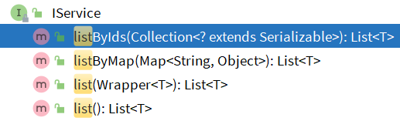

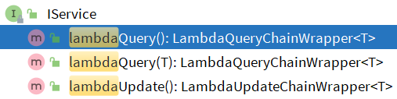
Service接口

Slide 27
Service接口
I
UserService
C
UserServiceImpl

Slide 28
Service接口
I
UserService
m
listByName(String)
C
UserServiceImpl

Slide 29
Service接口
I
IService
m
getOne(Wrapper)
m
saveBatch(List<T>)
I
UserService
C
ServiceImpl
m
listByName(String)
m
getOne(Wrapper)
m
saveBatch(List<T>)
C
UserServiceImpl
m
listByName(String)

Slide 30
IService批量新增
需求：批量插入10万条用户数据，并作出对比：
普通for循环插入
IService的批量插入
开启rewriteBatchedStatements=true参数
批处理方案：
普通for循环逐条插入速度极差，不推荐
MP的批量新增，基于预编译的批处理，性能不错
配置jdbc参数，开rewriteBatchedStatements，性能最好
虎
哥

Slide 31
IService的Lambda查询
需求：基于IService中的lambdaQuery()实现一个方法，满足下列需求：
查询名字为Rose的用户
查询名字中包含‘o’的用户
统计名字中包含‘o’的用户的数量
定义一个方法，接收参数为username、status、minBalance、maxBalance，参数可以为空。
如果username参数不为空，则采用模糊查询;
如果status参数不为空，则采用精确匹配；
如果minBalance参数不为空，则余额必须大于minBalance
如果maxBalance参数不为空，则余额必须小于maxBalance

Slide 32
IService的Lambda更新
需求：基于IService中的lambdaUpdate()方法实现一个更新方法，满足下列需求：
参数为balance、id、username
id或username至少一个不为空，根据id或username精确匹配用户
将匹配到的用户余额修改为balance
如果balance为0，则将用户status修改为冻结状态（2）

Slide 33
条件构造器
自定义SQL
Service接口
静态工具

Slide 34
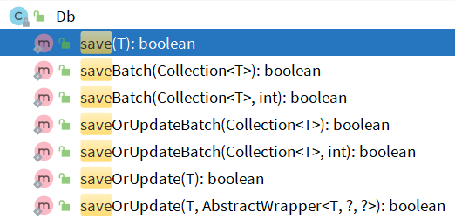
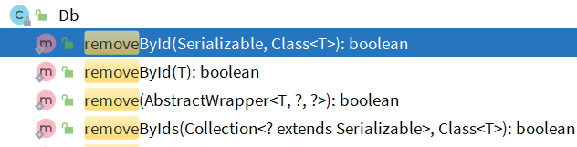
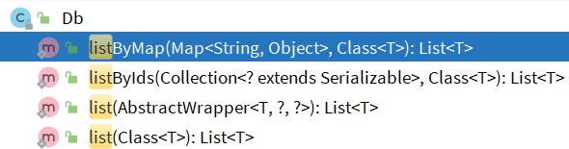
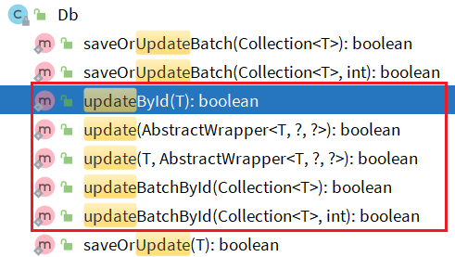
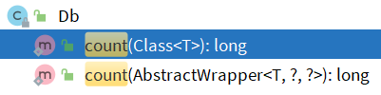
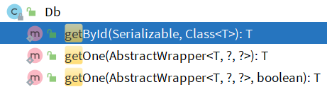
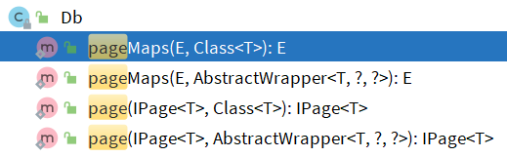
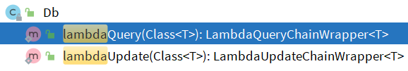
静态工具

Slide 35
IService中的方法分为几类？
包含save、remove、update、get、list、count、page、lambda等8类
使用MP的最佳实践是什么？
一般业务尽量使用IService中方法
需要自定义SQL时使用BaseMapper
为了避免Service循环依赖，可以使用BaseMapper或静态工具Db

Slide 36
扩展功能
03

Slide 37
代码生成
逻辑删除
枚举处理器
JSON处理器
配置加密

Slide 38
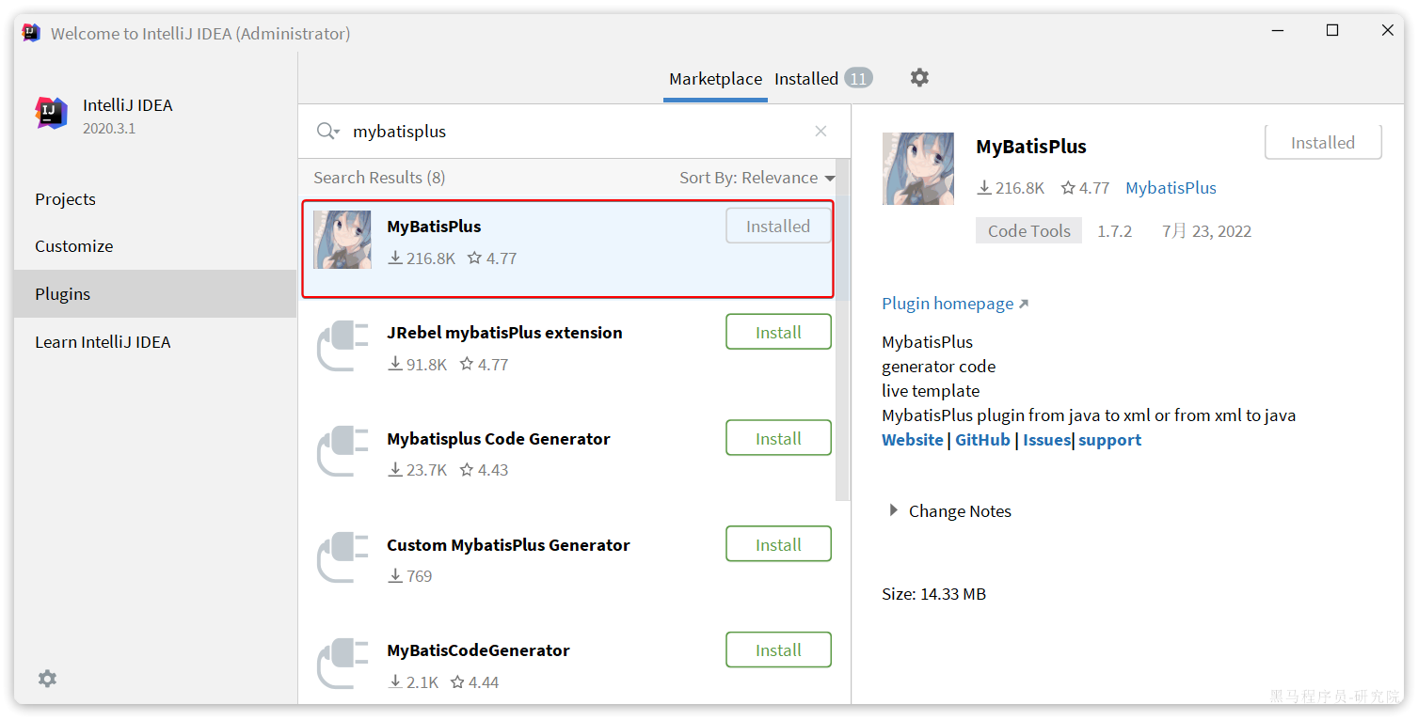
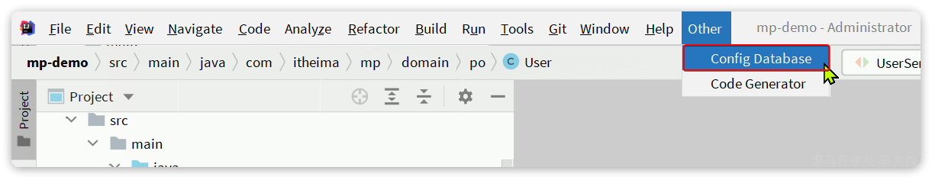
代码生成

Slide 39
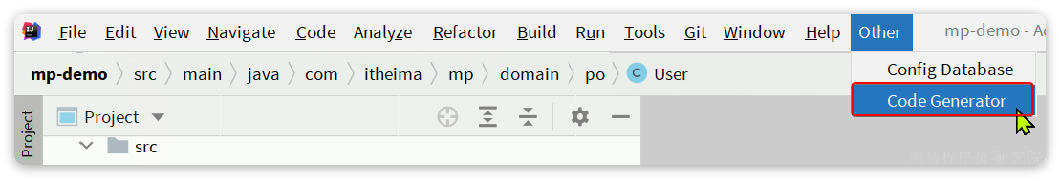
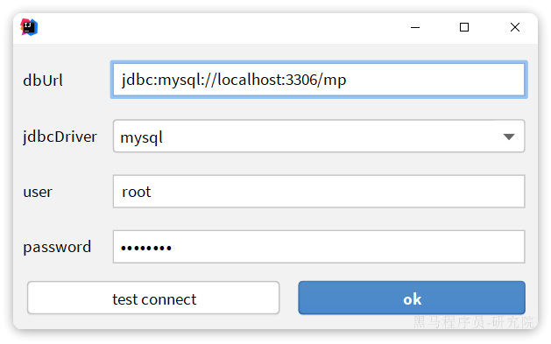
代码生成

Slide 40
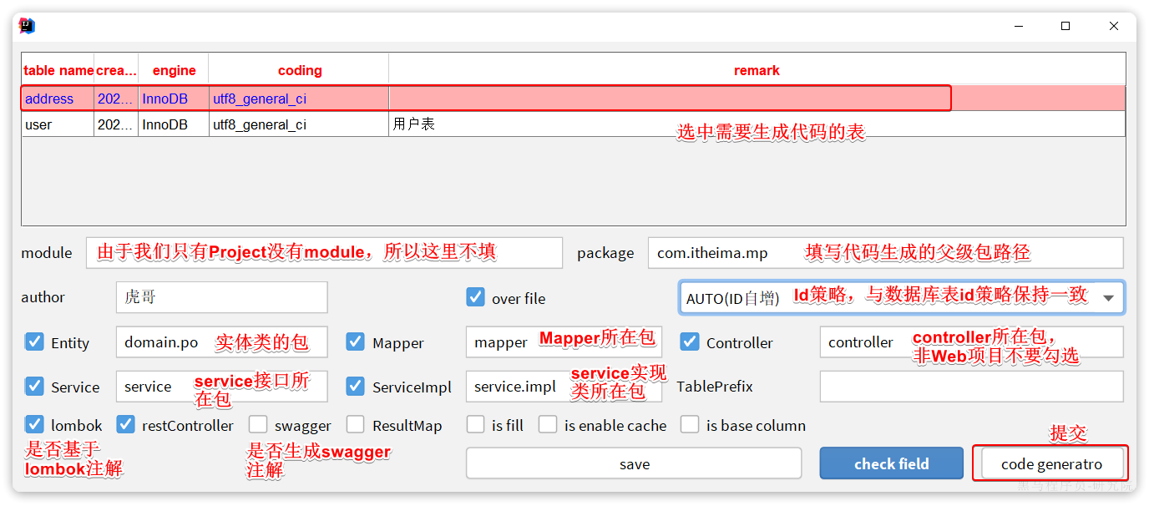
代码生成

Slide 41
代码生成
逻辑删除
枚举处理器
JSON处理器
配置加密

Slide 42
逻辑删除
逻辑删除就是基于代码逻辑模拟删除效果，但并不会真正删除数据。思路如下：
在表中添加一个字段标记数据是否被删除
当删除数据时把标记置为1
查询时只查询标记为0的数据
例如逻辑删除字段为deleted：
删除操作：
查询操作：
UPDATE user SET deleted = 1 WHERE id = 1 AND deleted = 0
SELECT * FROM user WHERE deleted = 0

Slide 43
逻辑删除
MybatisPlus提供了逻辑删除功能，无需改变方法调用的方式，而是在底层帮我们自动修改CRUD的语句。我们要做的就是在application.yaml文件中配置逻辑删除的字段名称和值即可：
mybatis-plus: global-config: db-config: logic-delete-field: flag # 全局逻辑删除的实体字段名，字段类型可以是boolean、integer logic-delete-value: 1 # 逻辑已删除值(默认为 1) logic-not-delete-value: 0 # 逻辑未删除值(默认为 0)

Slide 44
代码生成
逻辑删除
枚举处理器
JSON处理器
配置加密

Slide 45
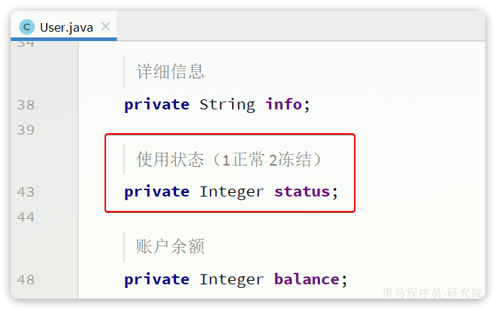
枚举处理器
User类中有一个用户状态字段：
@Getter public enum UserStatus { NORMAL(1, "正常"), FREEZE(2, "冻结") ; private final int value; private final String desc; UserStatus(int value, String desc) { this.value = value; this.desc = desc; } }
@EnumValue

Slide 46
通用枚举
在application.yml中配置全局枚举处理器：
mybatis-plus: configuration: default-enum-type-handler: com.baomidou.mybatisplus.core.handlers.MybatisEnumTypeHandler

Slide 47
代码生成
逻辑删除
枚举处理器
JSON处理器
配置加密

Slide 48
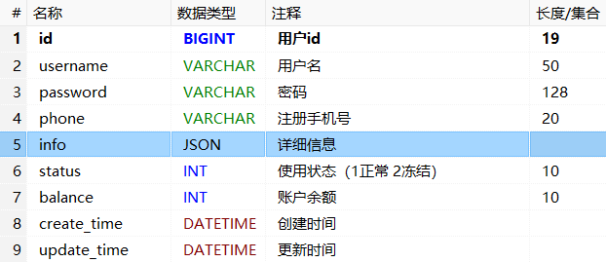
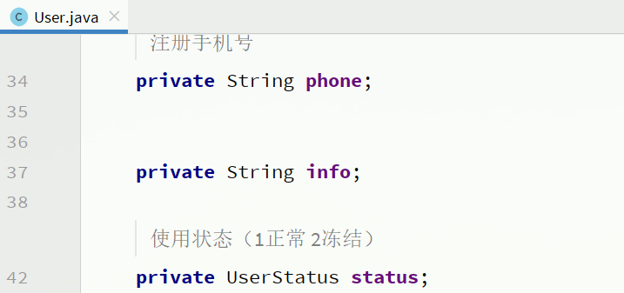


JSON处理器
数据库中user表中有一个json类型的字段：
{
"age": 20,
"intro": "佛系青年",
"gender": "male"
}
@Data public class UserInfo { private Integer age; private String intro; private String gender; }

Slide 49
代码生成
逻辑删除
枚举处理器
JSON处理器
配置加密

Slide 50
配置加密
MyBatisPlus从3.3.2版本开始提供了一个基于AES算法的加密工具，帮助我们对配置中的敏感信息做加密处理。
@Test void contextLoads() { // 1.生成 16 位随机 AES 密钥 String randomKey = AES.generateRandomKey(); System.out.println("randomKey = " + randomKey); // 2.利用密钥对用户名加密 String username = AES.encrypt("root", randomKey); System.out.println("username = " + username); // 3.利用密钥对用户名加密 String password = AES.encrypt("MySQL123", randomKey); System.out.println("password = " + password); }

Slide 51
配置加密
在application.yaml文件中使用刚刚生成的秘钥，代替明文的用户名和密码
spring: datasource: url: jdbc:mysql://127.0.0.1:3306/mp driver-class-name: com.mysql.cj.jdbc.Driver username: mpw:QWWVnk1Oal3258x5rVhaeQ== password: mpw:EUFmeH3cNAzdRGdOQcabWg==

Slide 52
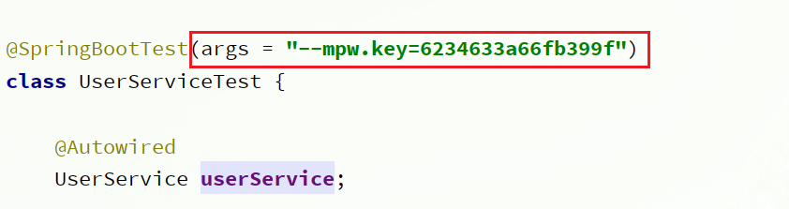
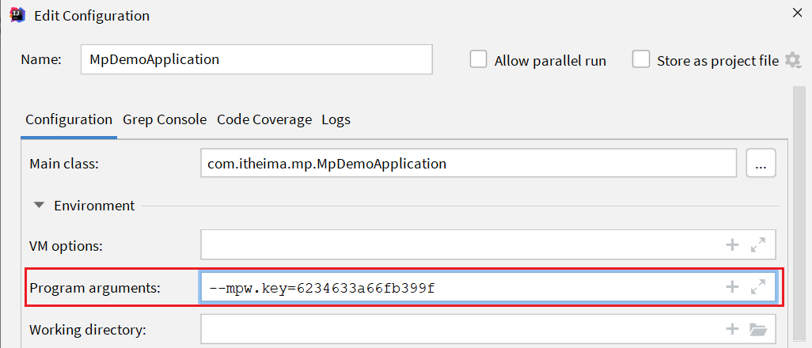
配置加密
在项目启动的时候，添加AES的秘钥，这样MyBatisPlus就可以解密数据了：
// Jar包启动参数，arguments
-mpw.key=d1104d7c3b616f0b
单元测试时，可以通过@SpringBootTest来指定秘钥：
Idea中则可以通过Program arguments来配置：

Slide 53
配置加密
在项目启动的时候，添加AES的秘钥，这样MyBatisPlus就可以解密数据了：
// Jar包启动参数，arguments
-mpw.key=d1104d7c3b616f0b
单元测试时，可以通过@SpringBootTest来指定秘钥：
Idea中则可以通过Program arguments来配置：

Slide 54
插件功能
04

Slide 55
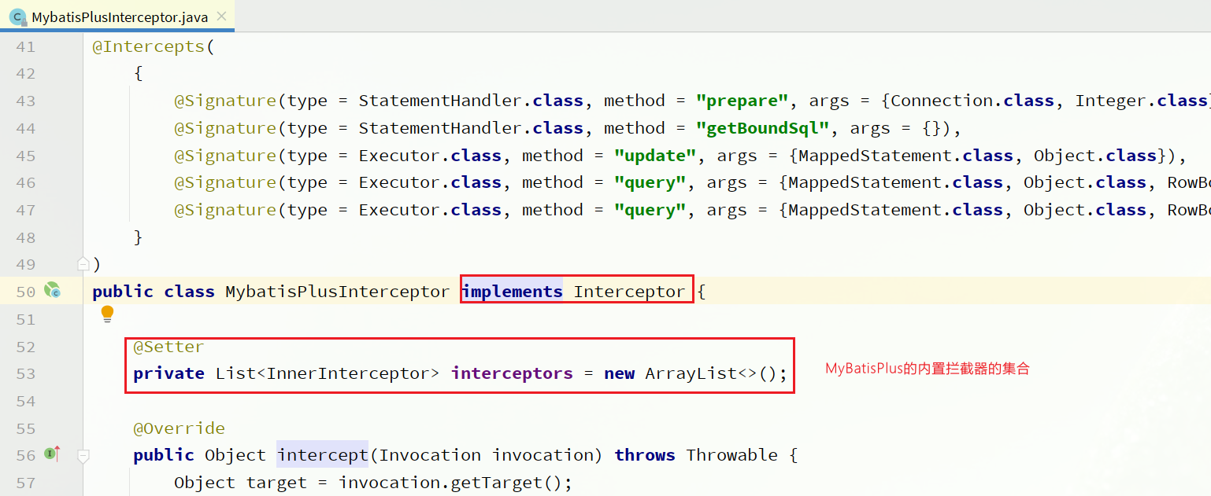
插件功能
MyBatisPlus基于MyBatis的Interceptor实现了一个基础拦截器，并在内部保存了MyBatisPlus的内置拦截器的集合：

Slide 56
插件功能
MyBatisPlus提供的内置拦截器有下面这些：
序号 | 拦截器 | 描述
1 | TenantLineInnerInterceptor | 多租户插件
2 | DynamicTableNameInnerInterceptor | 动态表名插件
3 | PaginationInnerInterceptor | 分页插件
4 | OptimisticLockerInnerInterceptor | 乐观锁插件
5 | IllegalSQLInnerInterceptor | SQL性能规范插件，检测并拦截垃圾SQL
6 | BlockAttackInnerInterceptor | 防止全表更新和删除的插件

Slide 57
分页插件
通用分页实体

Slide 58
分页插件
首先，要在配置类中注册MyBatisPlus的核心插件，同时添加分页插件：
@Configuration public class MybatisConfig { @Bean public MybatisPlusInterceptor mybatisPlusInterceptor() { // 1.初始化核心插件 MybatisPlusInterceptor interceptor = new MybatisPlusInterceptor(); // 2.添加分页插件 PaginationInnerInterceptor pageInterceptor = new PaginationInnerInterceptor(DbType.MYSQL); pageInterceptor.setMaxLimit(1000L); // 设置分页上限 interceptor.addInnerInterceptor(pageInterceptor); return interceptor; } }

Slide 59
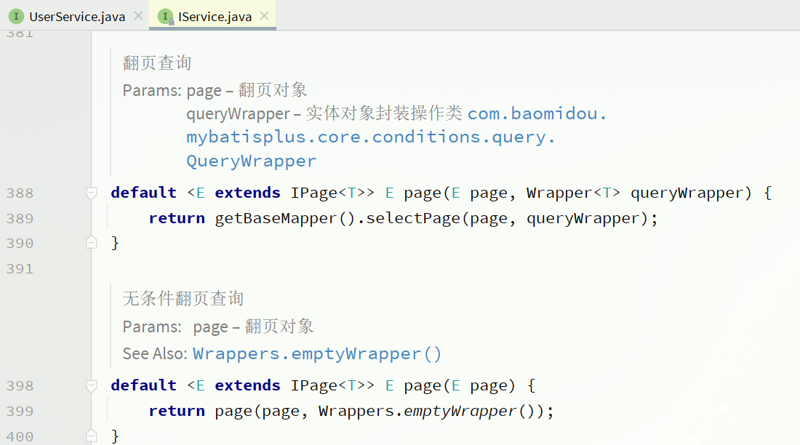

分页插件
接着，就可以使用分页的API了：

Slide 60
分页插件
接着，就可以使用分页的API了：
@Test void testPageQuery() { // 1.查询 int pageNo = 1, pageSize = 5; // 1.1.分页参数 Page<User> page = Page.of(pageNo, pageSize); // 1.2.排序参数, 通过OrderItem来指定 page.addOrder(new OrderItem("balance", false)); // 1.3.分页查询 Page<User> p = userService.page(page); // 2.总条数 System.out.println("total = " + p.getTotal()); // 3.总页数 System.out.println("pages = " + p.getPages()); // 4.分页数据 List<User> records = p.getRecords(); records.forEach(System.out::println); }

Slide 61

简单分页查询案例
需求：遵循下面的接口规范，编写一个UserController接口，实现User的分页查询
参数 | 说明
请求方式 | GET
请求路径 | /users/page
请求参数
返回值
特殊说明 | 如果排序字段为空，默认按照更新时间排序 排序字段不为空，则按照排序字段排序
{
"pageNo": 1,
"pageSize": 5,
"sortBy": "balance",
"isAsc": false
}

Slide 62
{
"total": 1005,
"pages": 201,
"list": [
{
"id": 1,
"username": "Jack",
"info" : {
"age": 21,
"gender": "male",
"intro": "佛系青年"
},
"status": "正常",
"balance": 2000
},
{
"id": 2,
"username": "Rose",
"info" : {
"age": 20,
"gender": "female",
"intro": "文艺青年"
},
"status": "冻结",
"balance": 1000
}
]
}

Slide 63
分页插件
通用分页实体

Slide 64
通用分页实体
需求：
在PageQuery中定义方法，将PageQuery对象转为MyBatisPlus中的Page对象
在PageDTO中定义方法，将MyBatisPlus中的Page结果转为PageDTO结果

Slide 65
通用分页实体
我们定义的PageQuery实体查询时需要转为PageDTO

